Slide 1

TRABALHO DE CONCLUSÃO DE CURSO II
PharmaPrice
Implementação de um protótipo web para comparação de preços de medicamentos com dados CMED/PMC
Bernardo Oliveira Duarte
Orientador: Prof. Emerson Augusto Priamo Moraes
Bacharelado em Sistemas de Informação
Instituto Federal do Sudeste de Minas Gerais, Campus Juiz de Fora
Notes:
Bom dia a todos. Meu nome e Bernardo Oliveira Duarte e vou apresentar o TCC 2, a etapa de implementacao do PharmaPrice, sob orientacao do professor Emerson.

Slide 2
O problema
1
Preço regulado, mas invisível
Pergunta de pesquisa
A CMED define o Preço Máximo ao Consumidor (PMC) para todo medicamento vendido no país. Esse teto regulatório quase nunca chega ao consumidor no momento da compra.
Como tornar o PMC da CMED visível e compreensível ao consumidor no momento da decisão de compra, de forma tecnicamente viável?
2
Variação entre farmácias
O mesmo princípio ativo pode custar valores bem diferentes entre estabelecimentos e entre as categorias referência, similar e genérico.
Fonte: Souza, Paranhos e Hasenclever (2021); Melo, Santana e Galato (2024)
2
Notes:
O problema central e a falta de visibilidade do PMC da CMED no momento da compra. Existem diferencas relevantes entre o preco praticado e o teto regulatorio, como mostram os estudos de Souza e colegas e de Melo e colegas.

Slide 3
Plataformas existentes não resolvem isso
Critério | Consulta Remédios / CliqueFarma | PharmaPrice
Integração explícita do PMC/CMED | Não | Sim
PMC dinâmico por UF | Não se aplica | Sim, nas 27 unidades federativas
Modelo de negócio | Publicidade e parcerias comerciais | Projeto acadêmico, sem fins comerciais
Código-fonte | Fechado | Aberto (licença MIT)
3
Notes:
Plataformas comerciais como Consulta Remedios e CliqueFarma nao mostram o teto da CMED, funcionam com publicidade e nao abrem o codigo. O PharmaPrice se diferencia justamente nesses pontos.

Slide 4
Do modelo conceitual à implementação
TCC I
TCC II (este trabalho)
Modelo conceitual do PharmaPrice
Aceito no XII Congresso Internacional em Tecnologia e Organização da Informação (TOI 2026)
Previa também: recomendação por IA, geolocalização, convênios de desconto e scraping automatizado
Protótipo funcional implementado
Pipeline CMED, API REST documentada e frontend web com o fluxo principal de uso
Escopo delimitado formalmente com o orientador antes do desenvolvimento
4
Notes:
O TCC 1 propos o modelo conceitual, aceito no TOI 2026. O TCC 2 e a fase de implementacao, com escopo delimitado formalmente com o orientador antes de comecar a desenvolver.

Slide 5
Objetivo geral
Implementar e avaliar tecnicamente um protótipo funcional do PharmaPrice, validando a viabilidade do modelo conceitual proposto no TCC I.
1
2
3
4
Pipeline de importação da tabela CMED/PMC
API REST: busca, histórico e comparação de preços
Frontend web com o fluxo principal de uso
Verificação de qualidade por testes automatizados
5
Notes:
O objetivo geral e implementar e avaliar tecnicamente o prototipo. Os objetivos especificos cobrem o pipeline CMED, a API REST, o frontend e a verificacao de qualidade por testes.

Slide 6
Escopo: o que entrou e o que ficou de fora
Implementado
Trabalhos futuros
Pipeline de importação CMED/PMC
Busca fuzzy por nome ou princípio ativo
PMC dinâmico nas 27 UFs
Histórico e comparação de preços
API REST documentada (Swagger)
Frontend com 7 telas
Testes automatizados (74% de cobertura)
Coleta automatizada de preços (scraping)
Recomendação por inteligência artificial
Geolocalização com raio configurável
Login e cadastro de usuário
Convênios de desconto
6
Notes:
Antes de comecar a implementar, alinhei esse escopo por escrito com o Emerson. Ficaram de fora as funcionalidades mais complexas do modelo conceitual original, tratadas como trabalhos futuros.

Slide 7
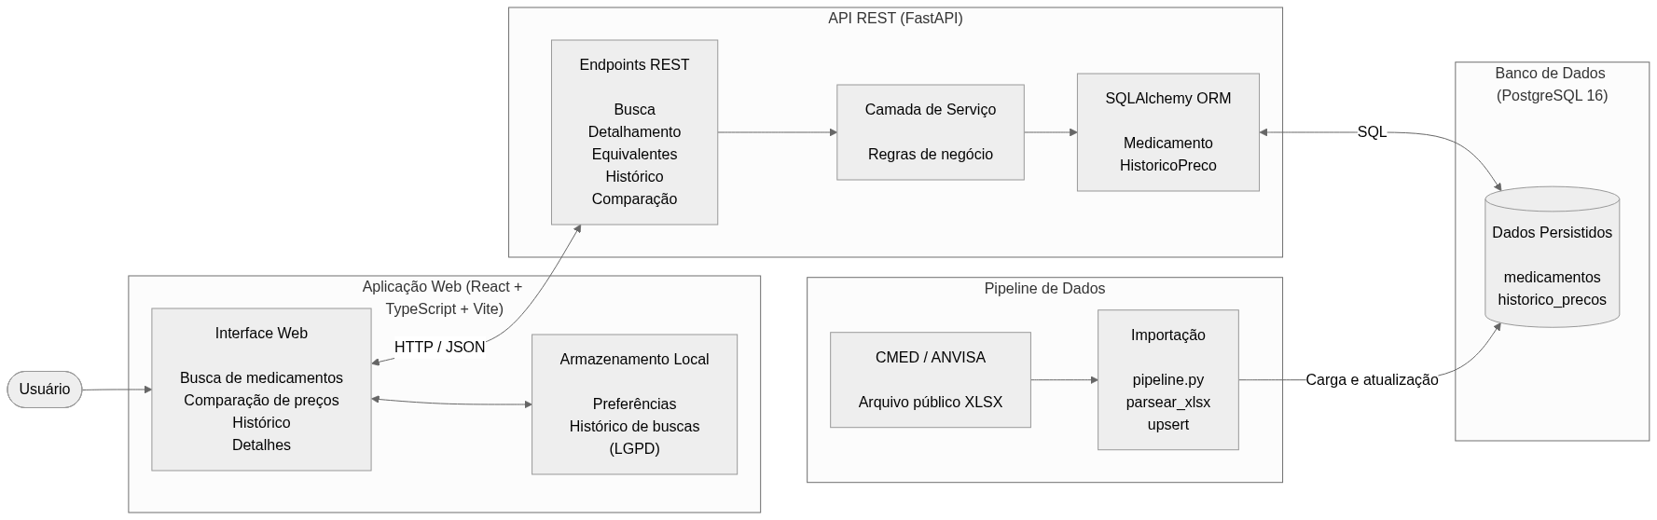
Arquitetura geral do sistema
Quatro camadas: coleta/importação, persistência, API REST e frontend web.
7
Notes:
A arquitetura tem quatro camadas: a coleta e importacao dos dados da CMED, a persistencia em PostgreSQL, a API REST em FastAPI e o frontend em React.

Slide 8
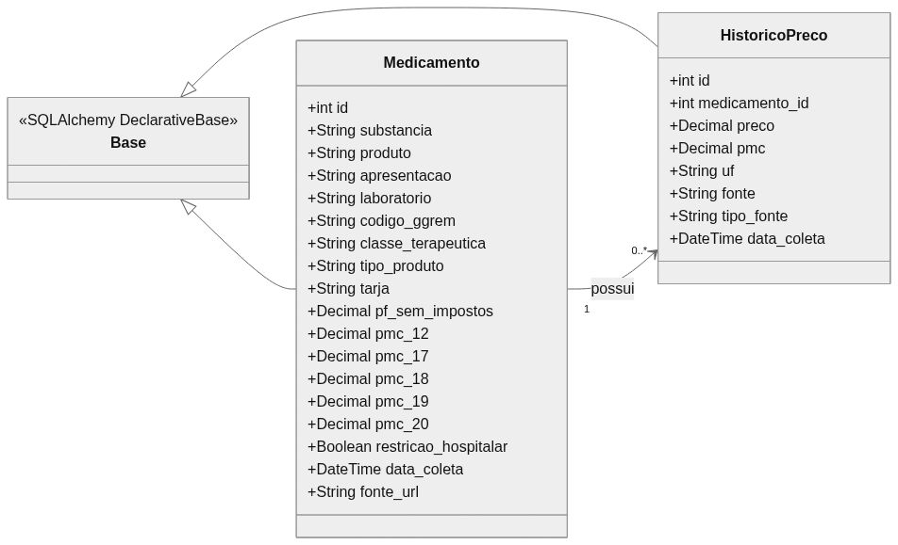
Modelo de dados
Medicamento e HistoricoPreco, relacionados em 1 para N.
8
Notes:
O modelo de dados central tem duas entidades: Medicamento, com os campos da tabela da CMED, e HistoricoPreco, com uma relacao um para muitos entre elas.

Slide 9
Pipeline de importação CMED em números
25.392
74
27
1
medicamentos importados
colunas mapeadas da planilha
unidades federativas com PMC calculado
chave única por código GGREM
Os dados vêm da planilha pública da ANVISA/CMED, lida com openpyxl e inseridos no banco por upsert.
9
Notes:
O pipeline importa quase 25 mil e quatrocentos medicamentos da planilha oficial, mapeando 74 colunas e calculando o PMC para as 27 unidades federativas.

Slide 10
API REST: 6 endpoints documentados
GET
/medicamentos/?q=&uf=
Busca fuzzy com PMC por UF
GET
/medicamentos/{id}
Detalhe completo do medicamento
GET
/medicamentos/{id}/historico-precos
Histórico de preços coletados
POST
/medicamentos/{id}/historico-precos
Insere novo registro de preço
GET
/medicamentos/{id}/comparacao-precos
Compara preço coletado com o PMC
GET
/medicamentos/{id}/equivalentes
Lista medicamentos com a mesma substância
10
Notes:
A API tem seis rotas documentadas automaticamente pelo Swagger: busca, detalhe, historico, insercao de preco, comparacao com o PMC e listagem de equivalentes.

Slide 11
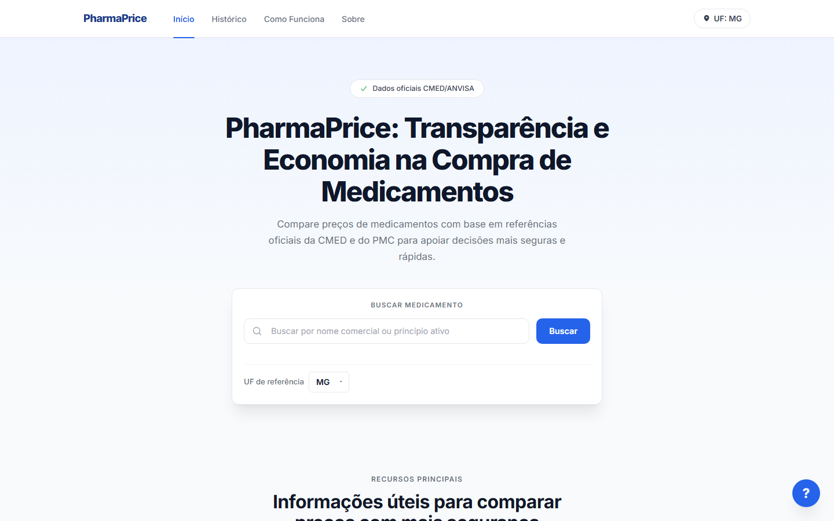
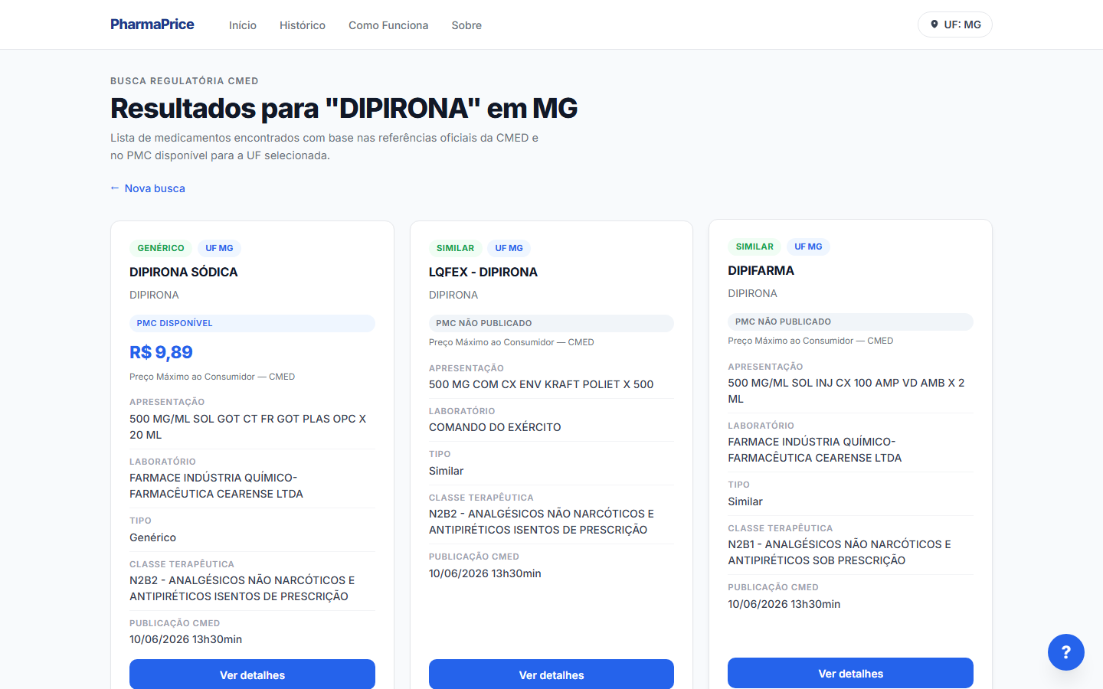
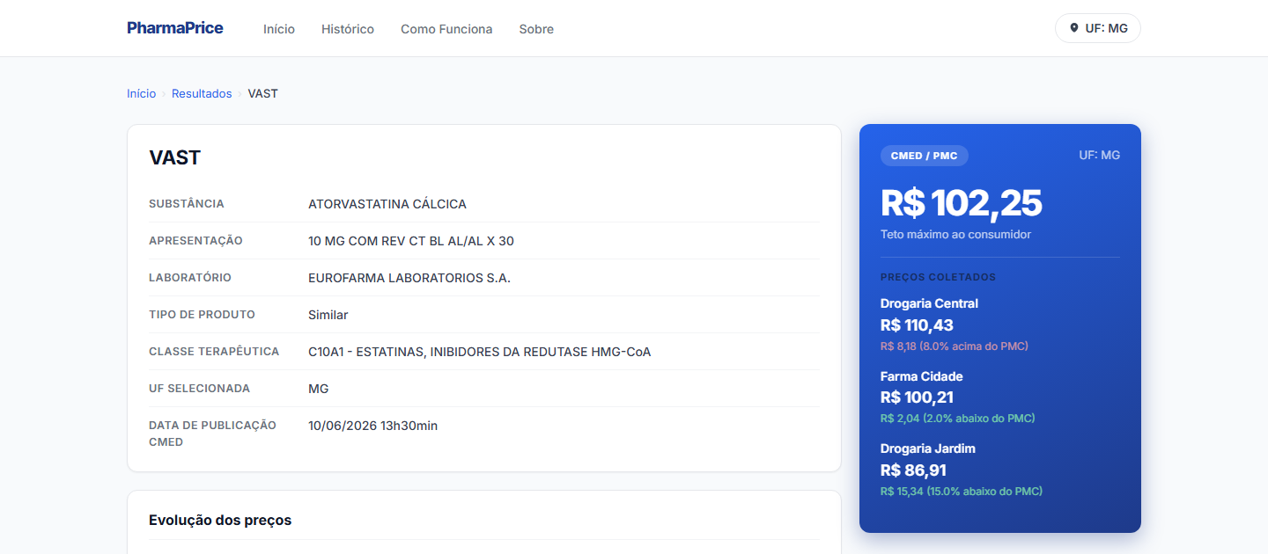
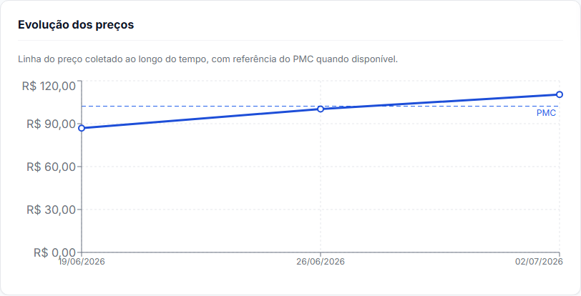
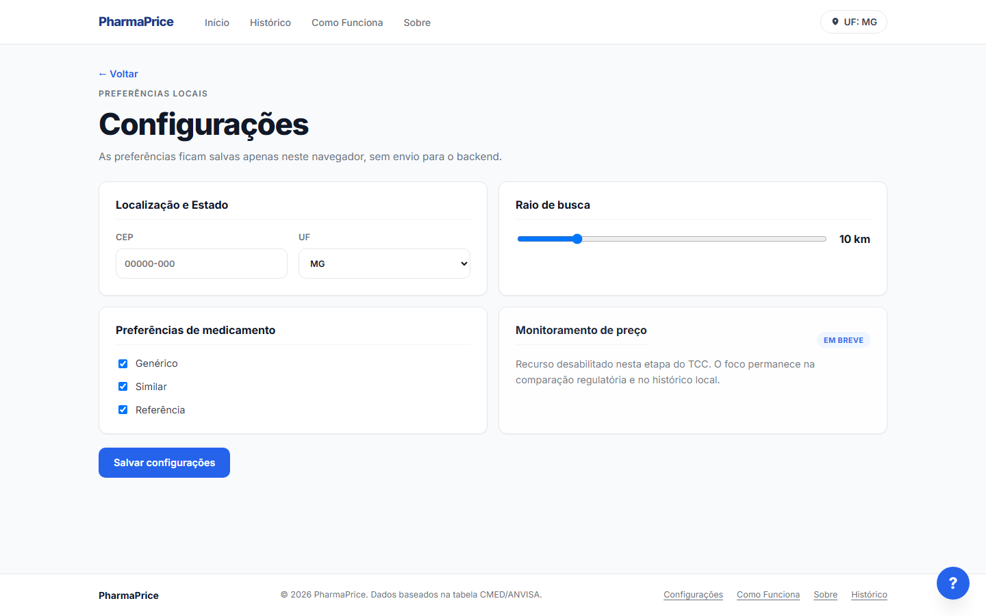
Frontend: telas reais da aplicação
Home
Resultados
Detalhes (comparação com o PMC)
Histórico de preços (evolução)
Configurações
Como Funciona e Sobre: páginas informativas, sem captura nesta versão da apresentação.
11
Notes:
Aqui estao as telas reais do frontend: Home, Resultados, Detalhes com a comparacao ao PMC, o grafico de evolucao de precos e a tela de Configuracoes. Como Funciona e Sobre sao paginas informativas complementares.

Slide 12
Testes e qualidade de software
Módulo | Cobertura
api/medicamentos.py | 99%
db/models.py | 97%
core/config.py | 87%
cmed/pipeline.py | 66%
db/session.py | 60%
Scripts de linha de comando | 0% (execução manual)
74%
de cobertura total
36 testes, todos aprovados
12
Notes:
O backend tem 74 por cento de cobertura de testes, com 36 testes automatizados. Os unicos modulos sem cobertura sao dois scripts de linha de comando, executados manualmente.

Slide 13
Considerações finais
Contribuição principal
Demonstrar, na prática, que o núcleo do modelo conceitual do TCC I é tecnicamente viável com tecnologias abertas, sem depender de acordos comerciais ou infraestrutura complexa de coleta de dados.
Limitações reconhecidas
Sem recomendação por IA, sem coleta automatizada, sem validação empírica com usuários reais nesta etapa.
Obrigado. Perguntas?
13
Notes:
Para concluir, a contribuicao principal e mostrar que o modelo conceitual do TCC 1 e tecnicamente viavel. As limitacoes ficam registradas com transparencia. Obrigado, fico a disposicao para perguntas.

